Slide 1
Multi ágensű robotrendszerek Bevezetés
Multi-ágensű mobilrobotrendszerek

Slide 2
Robotrendszerek felosztása
A robotrendszerek felosztását többféle szempontból kategorizálhatjuk:
Felosztás mobilitás szerint
Statikus vs. Mobil
Felosztás méreteik szerint
Ipari méretek/mikro/nano-robotok
Felosztás a felhasználásuk szerint:
Ipar/egészségügy/veszélyes környezetben való munka/felderítés-feltérképezés/szórakoztató ipar/…
Felosztás az intelligencia szintjük alapján
Dump-vezérlő nélküli robotok/egyprocesszoros,-/többprocesszoros rendszerek
Felosztás az ágensek száma szerint
Egy ágensű / több ágensű rendszerek (MAS – Multi Agent Systesm / MAR – Multi Ágensű Rendszerek)
….

Slide 3
A mobilrobot rendszerek további felosztása
Kötött pályán mozgó mobilrobot rendszerek
Sínpálya/kötélpálya/indukciós vonal/festékvonal/fénysáv (IR, Lézer)/, …
Szabadon mozgó mobilrobot rendszerek
Terület feltérképezése/terület értelmezése (felosztása)/Start-Cél kijelölés/pályatervezés/navigáció

Slide 4

Szabad területen mozgó mobilrobotok (MR)
Hardver felépítése
Test/járószerkezet (kinematikák-vezérlő paraméterek)
Motorok kiválasztása, megbecslése
Elektronika
Vezérlő elektronika: dump/1 µP/multi-proc. / proc. elhelyezése (on-board, off-board
Tápellátás/motor hajtások
Kommunikáció (kötött/RF/opt)
Szenzorrendszer (külön tárgyalva)
Belső szenzorok
Külső szenzorok

Slide 5
Szenzorrendszerek felosztása

Slide 6
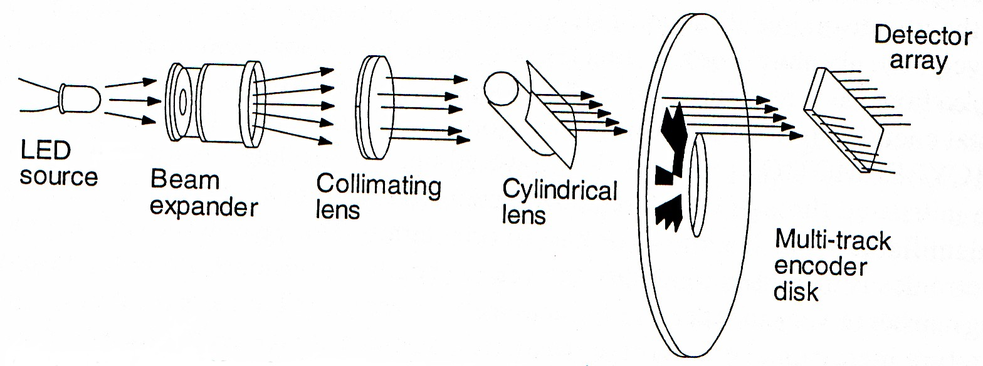
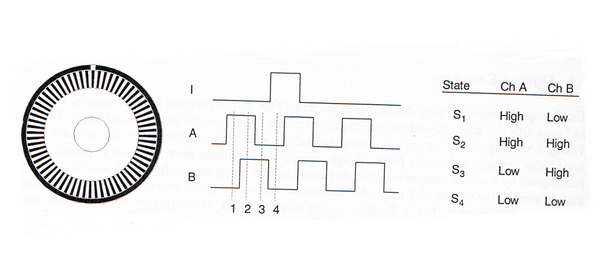
Legfontosabb érzékelők - odométer
Optikai inkrementális kódadó: Az odometria széles körben használatos a kerékkel felszerelt mobilrobotokkal kapcsolatos navigációs eljárásoknál, metódusoknál. Egyik legismertebb kivitelezési formája, a keréken (vagy a keréktengelyen) elhelyezett kódtárcsa, egy inkrementális optikai kódadó. A kódtárcsa felbontása, többek között meghatározza a helyzet-meghatározás pontosságát is, de egyben tájékoztatást is ad a mobilrobot sebességéről. Ember-közelibbé téve, azt lehet mondani, hogy a kódtárcsa úgy működik, mintha egy ember becsukott szemekkel lépked egy bizonyos irányba, és számolja lépteit (gyorsaságát és mennyiségét). Vagyis ennek megfelelően egy diszkrét mozgást végző mobilrobot abszolút (x) pozícióját, -egyenlőre még hibamentes környezetet feltételezve-, a következőképpen számolhatjuk: 1.: diszkrét környezetben; 2.: analóg környezetre;
RENDSZERES hibák | SZTOCHASZTIKUS hibák
Különböző kerékátmérő | Egyenetlen talaj
A valós kerékátmérő különbözik a névlegestől | Váratlan akadály a talajon
A valós tengelytávolság különbözik a névlegestől | Kerékcsúszás: csúszós padló gyorsulás, kanyar külső erőbehatás kerék és a padló érintkezése nem egyenletes,…
Rossz kerék-geometria (összefutás/átmérő)
Véges kódtárcsa felbontás
Véges mintavételezés a kódolóról

Slide 7
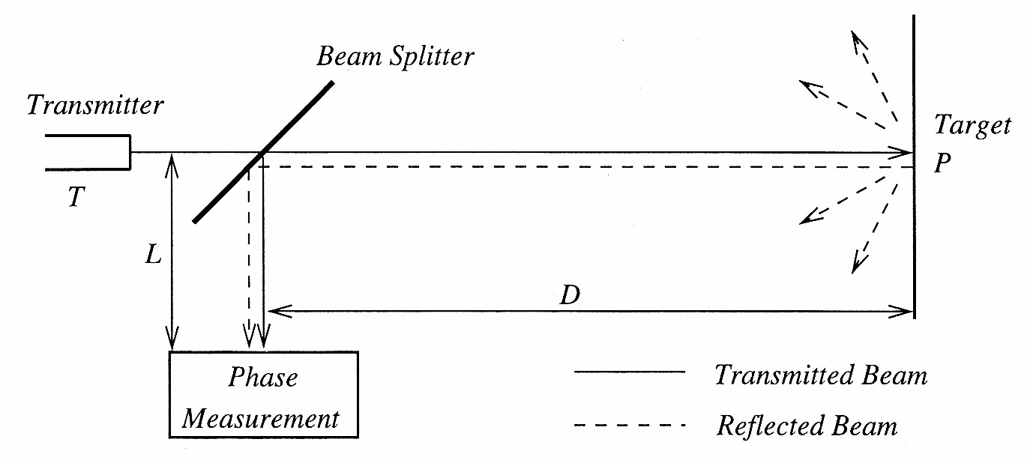
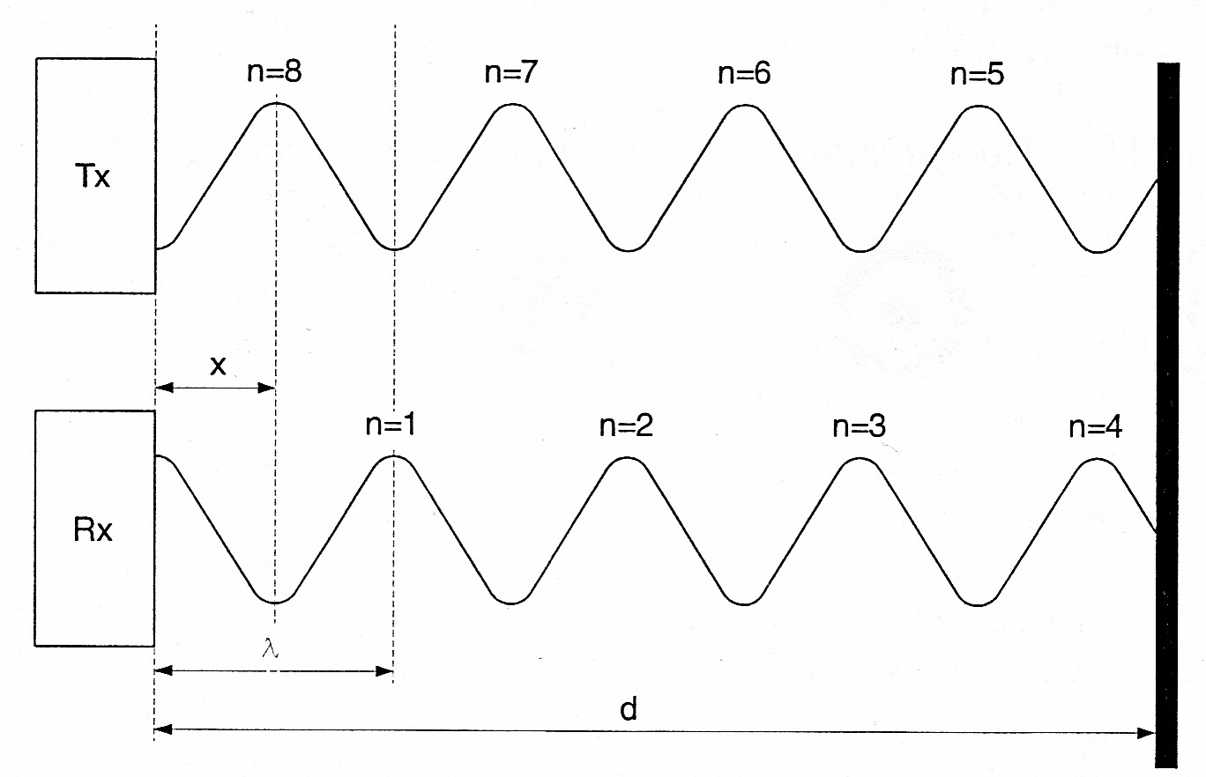
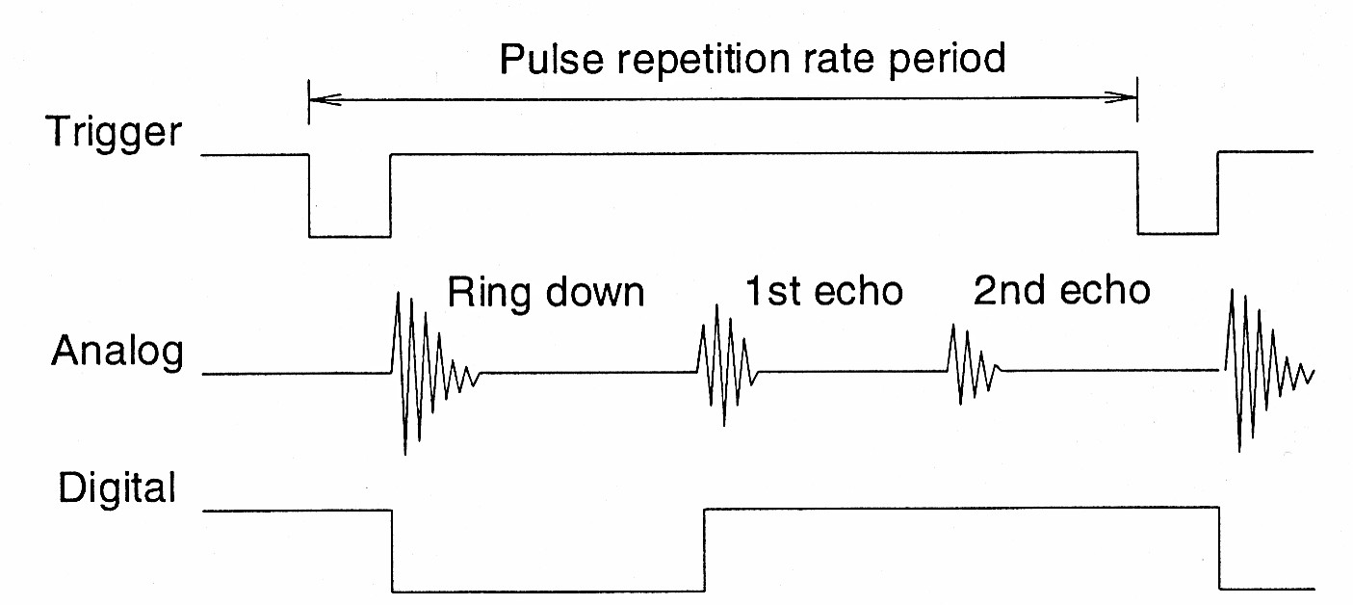
Távolságmérés – IR / Lézer
Phase Shifting
Theta – a mért fáziskülönbség
TOF

Slide 8
MR pályatervezések alapjai „ Hol vagyok? Hova megyek? Hogy jutok el oda?”
Pozícionálás/ lokalizálás (relatív (odometria) vs. abszolút pozícionálás)
Odometria/Tri-anguláció/Tri-lateráció/mesterséges vs. természetes markerek/modell illesztéses pozícionálás.
Térképkészítés – szenzortérkép/geometriai térkép/topológiai térkép (grág-térkép)/hibatérkép
Pályatervezés
Navigáció

Slide 9
Lokalizáció
„Pozícióink megállapítása egy globális referenciaponthoz képest”
Annak megállapítása, hogy hol vagyunk a környezetünkben. (általában ismert pozíciójú markerektől állapítjuk meg távolságunkat, mely alapján kiszámoljuk pillanatnyi helyzetünket a környezetben és a mérések (számolások) alapján elhelyezzük magunkat az adott környezet előre megadott (ismert környezet) térképében. = LOKALIZÁCIÓ ).
Globális lokalizáció – Elhelyezkedésünk megállapítása a környezetben. (Pontatlan, de a tájékozódás szempontjából nagyon fontos. Magába foglalja a környezet ismeretét.)
Lokális lokalizáció – Pontos elhelyezkedésünk a közvetlen közelünkben lévő akadályokhoz képest.
A lokalizációval kapcsolatos kulcskérdés az érzékelőktől kapott adatokból egy modell felállítása, és utána a modellt beillesztése a környezetről kapott térképbe. Az illesztésnél három kategóriát emelhetünk ki:
Adat – adat illesztés: közvetlen összehasonlítás az érzékelők mérési adatai, és a térkép alapján kiszámolt adatok között (markerektől mért távolságok).
Adat – modell illesztés: A mérési adatok összeegyeztetése a térképben tárolt absztrakt modellekből kiszámolt adatokkal (akadályoktól mért távolságok).
Modell – modell illesztés: A mérésekből kapott adatokból összeállítunk egy modellt, és ezt a modellt hasonlítjuk össze a térképben szereplő (és a memóriában tárolt) geometriai, absztrakt modellek adataival.

Slide 10
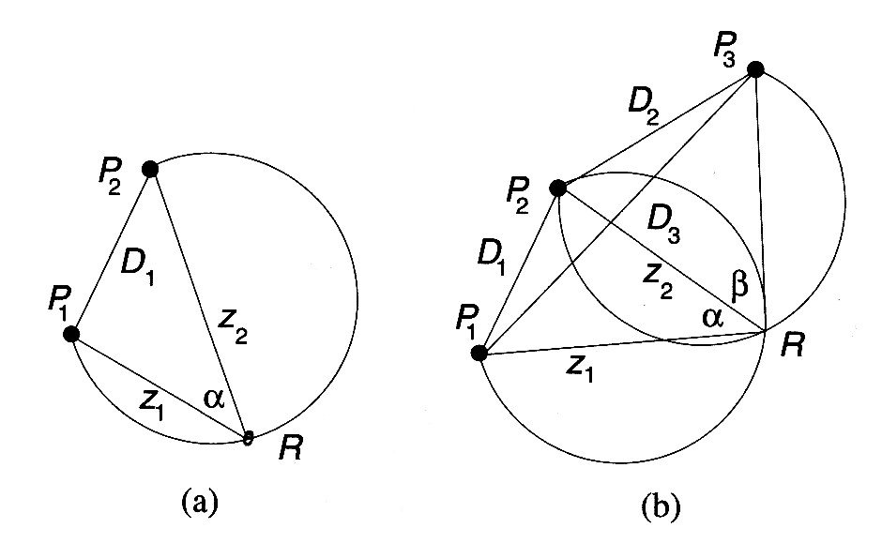
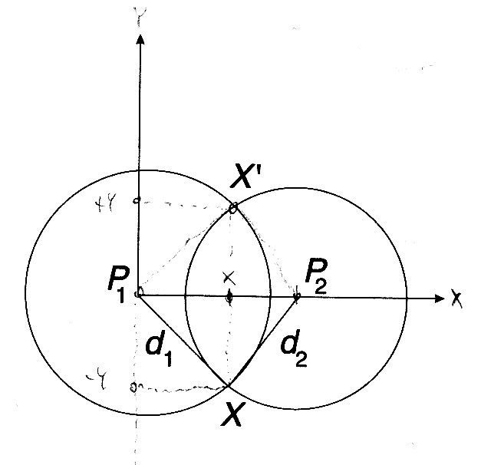
A lokalizáció módszerei
Tri-anguláció (3 markertől)
Bi-lateráció (2 markertől)
3-4-5 – laterációk illetve angulációk (GPS)

Slide 11
Munkaterület
Ismert
Az akadályok pozíciója, mérete, mozgása ismert
Ismeretlen
Az akadályok pozíciója, mérete, mozgása nem ismert

Slide 12
Munkaterület
Sztatikus
Álló akadályok
Dinamikus
Mozgó akadályok - ágensek

Slide 13
Ismeretlen munkaterület feltérképezése
Szenzortérkép
A robot megállapítja pozícióját, majd az érzékelői segítségével „körbenéz” és bejelöli az adott pozícióból érzékelt akadályokat, továbblép és újra ismétli ⇒ lokális térképek ⇒ illesztés: globális térkép ⇒ Érzékelők adataiból készített térkép.
Az érzékelők adataiból készülhetnek metrikus – geometriai térképek, vagy, pl. az odometria segítségével topológiai térképek (az odométerről jövő adatokból: utak = gráfok élei, kereszteződések = csomópontok).
Az egész környezet térképének összeállítása a lokális térképek illesztésével lehetséges. Az illesztés két alapon működhet:
-ikonszerű illesztés: az egyes lokális térképek (amik a pozícióváltásokkal keletkeznek a környezetről) közös pontjaikat keresik, és ez alapján illesztik egymás mellé az „ikonokat” → globális térkép.
-jellegzetességek alapján történő illesztés: A pozícióváltás után keletkezett lokális térképek jellegzetes pontjait keresik, majd ezeket illesztik egymáshoz → globális térkép.

Slide 14
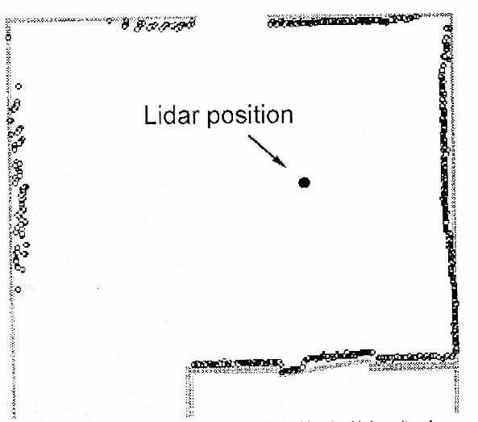
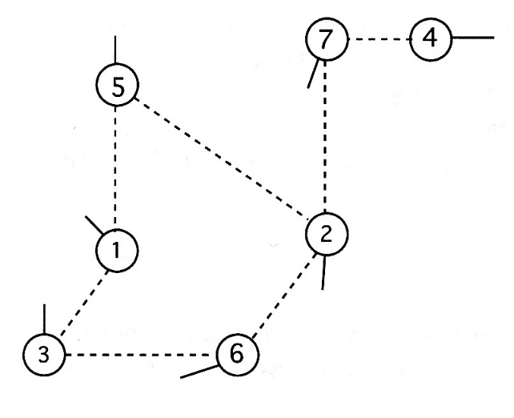
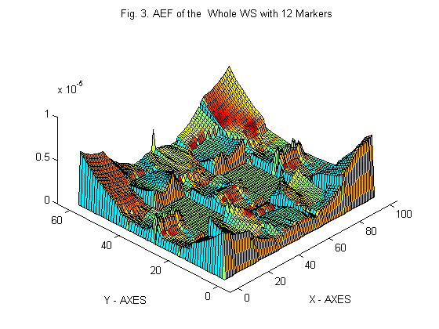
Térképtípusok
Szenzortérkép
Metrikus-geometriai térkép
Topológiai-Gráf térkép
Hiba térkép

Slide 15
SLAM
Odométer beállítása
a mozgás után
Lézer szkenner
Egyidejű lokalizálás és térképkészítés
Folyamat:
Markerek kiválasztása/adatok hozzárendelése-értelmezése/pozíció meghatározása/→ új pozíció meghatározása → új markerek kiválasztása.
Eszközök
Mobilrobot
Távolságmérő
Odométer (megtett út) / lézer / IR – (markerek távolsága)
Módszerek
Kálmán filter / EKF
EKF
Odométer adatainak frissítése – mozgásból eredő bizonytalanság kiszűrése
Új markerek kiválasztása
Adatok hozzárendelése
EKF
Új markerek adataiból új pozíció számolása
EKF
Az eddig nem látott markerek hozzáadása a számolási folyamathoz

Slide 16
Munkaterületek értelmezése
Általános négyzethálós felosztás (pixel/voxel)
Négyes fa (quadtree) felosztás
Bináris szegmentáció
Pontos felosztás

Slide 17
Munkaterület felosztás-összefoglalás
 | Jellemzők | Előny | Hátrány
Négyzethálós | Egyforma négyzetek Nagy memóriaigény | Egyszerű számolás | Sok számolás, mivel sok négyzet. Van átlapolás.
Négyes-fa | Nem-egyforma négyzetek | Kevesebb négyzet, kevesebb számolás | Ha az akadályok falai nem párhuzamosak a munkaterület határaival. Átlapolás.
Bináris szegmentáció | Nem feltétlenül egyforma négyzetek | Kevesebb négyzet, kevesebb számolás. Ha nem kellenek egyforma négyzetek → nincs átlapolás | Ha egyforma négyzetek → átlapolás.
Pontos | Teljesen különböző nagyságú szabad területek. | Nincs átlapolás | Nehezebb a felosztás.

Slide 18
Mobilrobot ábrázolása a munkaterületen
Pontszerű ábrázolás alapjai
Konfigurált akadályok, konfigurációs tér
Hibatér

Slide 19
Pályatervezési alapok
A pályatervező algoritmusoknak biztosítani kell:
Robot és környezete szempontjából: a strukturáltságot (a környezet strukturális felépítése, a robot felépítése, alakja, képességei)
Az útvonal akadálymentességét
Komplexitást: az algoritmus konvergenciáját (vagyis, hogy véges időn belül megtalálja az utat, amennyiben az létezik)
Optimalitást: A feltételeknek megfelelően a legrövidebb, leggyorsabb és legbiztonságosabb út megtalálása.
Idő – tér komplexitást: olyan legyen a munkaterület felbontása, és a számolási algoritmus bonyolultsága, hogy a számolásokat végző processzor és környezete (háttértár) elegendő legyen a kiszámolásra.

Slide 20
Lokális – Globális pályatervezés
A pályatervező algoritmusokat általában két nagy csoportra oszthatjuk, de mindezek mellett találunk egyéni pályatervező eljárásokat is, melyeket általában a kifejlesztőkről (Lee algoritmus), vagy az algoritmus jellegzetességéről neveztek el:
Lokális pályatervező algoritmusok: általában a relatív pozícionálásból, illetve az ultrahangos pozícionálásból (virtuális erők) kapott érzékelők adataiból kiindulva építi fel a bejárandó pályát a START (S) és CÉL (C) pozíciók között. Általában ismeretlen környezetben navigálunk, és a lokális pályatervező eljárások, általában csak a robothoz legközelebb álló akadállyal (pályatervezéssel) foglalkoznak ⇒ lokális.
Globális pályatervező algoritmusok: Ezek az eljárások általában ismert területeken futnak. Számítási igényük nagy, és a számítások szempontjából két nagy csoportra oszthatók:
Off Line: ami az előkészítő fázis, kiragadja a megfelelő adatokat az előre megadott munkaterület-térképből. Némely esetben tanuló „learning” fázisnak is emlegetik.
On Line: amit az angol irodalom „query” vagy „real-time”, néven ismer. Ez a végrehajtó fázis, ami általában valamilyen gyors algoritmus az optimális (közel optimális) útvonal kiválasztására.
Amennyiben kategorizálni szeretnénk a globális pályatervező eljárásokat, akkor három nagyobb kategóriát lehetne felállítani: az elsőbe sorolhatók a Reeds-Shepp féle, kibővített paraméterekkel dolgozó pályatervező eljárások, a másodikba a hullámterjedéses módszeren alapuló pályatervező eljárások, míg a harmadikba a véletlenszerű (P-PPL) pályatervező eljárások.

Slide 21
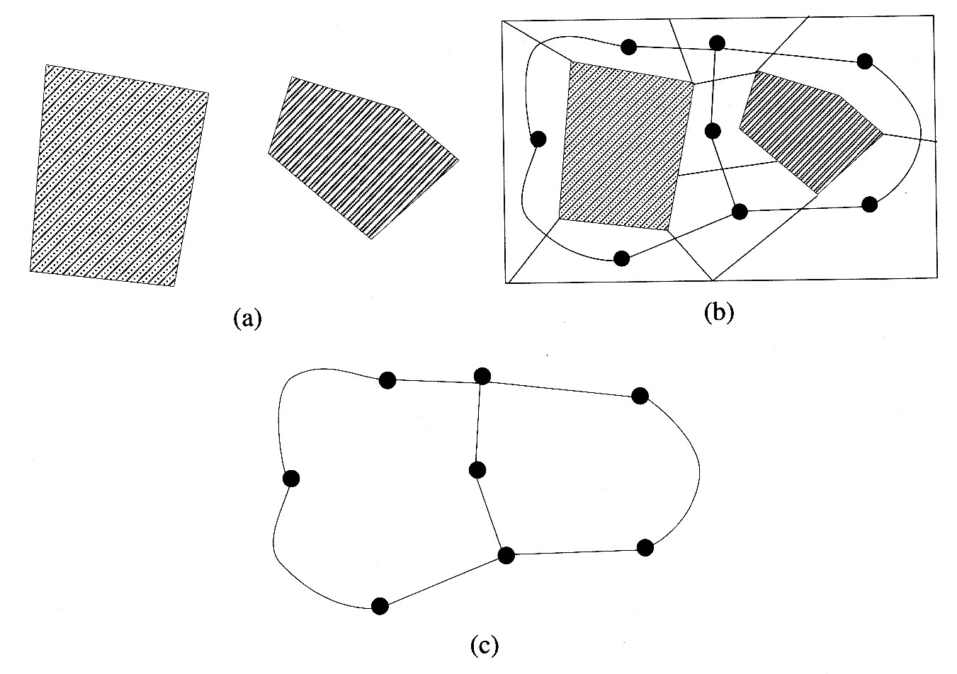
Gráf alapján történő pályatervezés
1. Megalkotjuk a munkaterület gráf-térképét (beleépítjük a geometriai metrikus térképbe):
Az előzőekben tanult valamilyen módszerrel felosztjuk a munkaterületet: szabad tér – akadályok
Megkeressük mindegyik szabad szegmens középpontját ⇒ csomópontok
Összekötjük a csomópontokat ⇒ gráf élek
Kivesszük a térkép metrikus, geometriai részét, marad a tiszta gráf
2. Megszámozzuk a csomópontokat, amik valójában a szabad területek számozása, (a számozásban legyen valamilyen rendszer : balról jobbra növekedjen), Majd ez alapján a számozás alapján történik az útvonal felépítése az S-től C-ig.

Slide 22
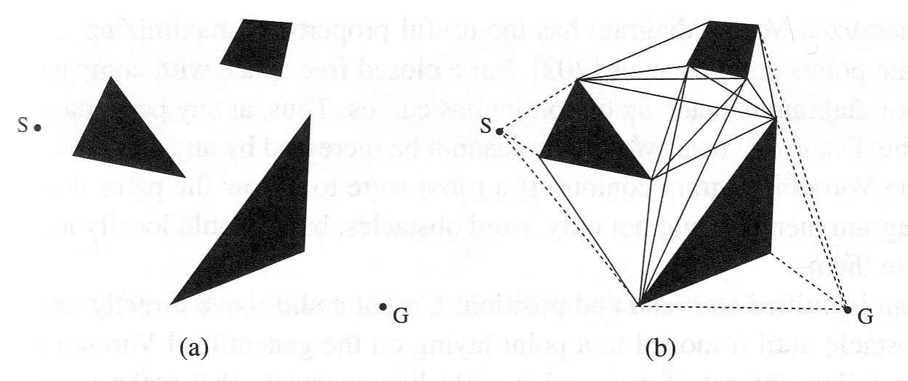
Láthatóság alapján történő útvonalkeresés (visibility graph)
Ez a módszer adja a legrövidebb utat az S-től a C-ig.
Amennyiben S és C között láthatóság van, akkor az útvonal az S-t és C-t összekötő egyenes
Amennyiben nincs láthatóság:
A. S-ből kiindulva megyünk (egyenest húzunk) a legközelebb eső akadály látható sarkaiig,
B. Majd a sarkakból újra vizsgáljuk a C láthatóságát.
Ha van: megyünk egyenesen C-be
Ha nincs: megyünk a következő legközelebbi akadály sarkaiig (egyenes vonalban)
C. Újból vissza az A pontba addig míg B.1 nem teljesül.

Slide 23
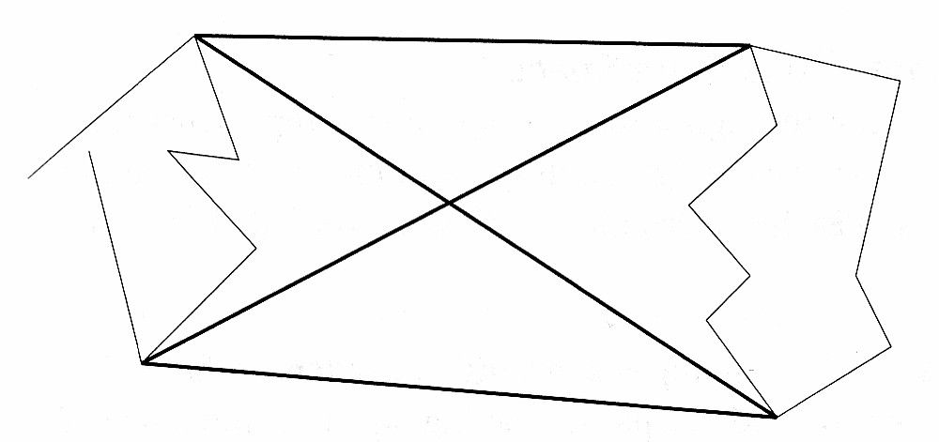
Tangenciális gráf (tangent graph)
A láthatósági gráf effektívebb kihasználása. A láthatósági gráfnál az akadályok minden sarkát, minden sarokkal összekötjük, ami felesleges lehet az akadályok belső sarkainál.
Bebizonyított, hogy két akadály között a láthatóság 4 láthatósági vonallal (4 szélső sarok) meghatározható ⇒ tangenciális egyenesek.

Slide 24
Voronoi diagram
Az eddig ismert módszerek egy közös problémája, hogy a mobilrobot némely esetekben túl közel kerül az akadályokhoz. Ezt küszöböli ki a Voronoi-diagramm, (ami legjobban a gráf alapján történő útvonaltervezéshez hasonlít). Az általános definíció alapján a Voronoi- diagramm azon pontok halmaza, melyek egyforma távolságra vannak, a két egymáshoz legközelebb álló akadályoktól (beleértve a munkaterület határait is). Itt az akadályok, illetve akadály és munkaterület határa, közötti középvonalakról van szó. Ha az általános definíciót veszzük, akkor a diagramm matematikailag nehezen leírható görbékből tevődik össze. Ezt elkerülvén „egyszerűsítjük” a diagrammot, ahol lehet linearizáljuk, vagy ívekre és parabolákra próbáljuk illeszteni – ezeket az illesztéseket a későbbiekben szegmenseknek nevezzük, megszámozzuk, és nagy szerepük lesz az útvonal felépítésében.
Útvonal felépítése: amennyiben adottak az S és C koordináták, akkor a mobilrobot első lépésként megkeresi az S-hez legközelebb eső Voronoi-diagramm szegmensét, majd a szegmenseken haladva eljut a C-hez legközelebb eső ponthoz, majd innét letérve a diagrammról eljut a C-be.
Megjegyzés: A biztonság szempontjából a Voronoi-diagramm adja a legbiztonságosabb utat: középvonalak = legtávolabb az akadályoktól.

Slide 25
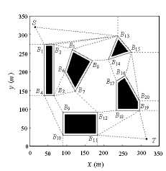
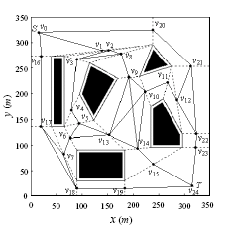
MAKLINK diagram

Slide 26
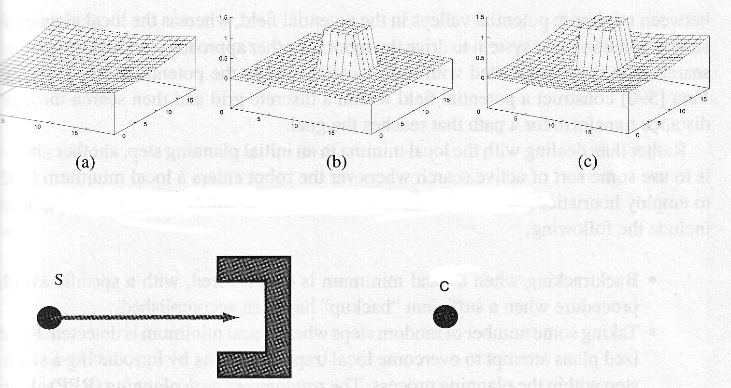
Potenciálmezők (PF)
Szintén, többnyire lokális pályatervezésre használatos. Előnye, hogy dinamikus pályatervező eljárás = mozgó akadályok detekálása. Ismeretlen terület feltérképezésére is kitűnően használható.
A modellben az akadályokat fogjuk fel, mint feltöltött töltéseket, és a mobilrobot is legyen egy ugyanilyen potenciállal és pólussal feltöltött töltés (⇒ taszítják egymást). Ez a taszító (repulzív) erő akadályozza meg az ütközést. A repulzív erő nagysága, matematikailag, az adott pontban lévő potenciál negatív gradiensével egyenlő.
2D-s környezetben:

Slide 27
Virtuális erőtér (VFF)
A munkaterület négyzethálósan fel van osztva, és az egyes négyzetek „erő-vektorai” aszerint kerülnek kiszámításra, milyen messze vannak (vagy rajta vannak / félig, negyedig, …. / foglalva vannak) az akadályoktól.
A négyzeteket reprezentáló erővektorok egyben megadják a vezérléshez szükséges paramétereket is (sebesség), ami hajtja tovább a cél felé a mobilrobotot. (Ebben hasonlít a potenciálmezőhöz.). A négyzethálós felosztás az erővektorokkal egy vektortérre szűkül. A fejlesztések az adaptív területfelosztások (BSP, Quadtree, …) felé irányulnak, hogy egyszerűbb legyen a vektortér. Ekkor viszont a nagyobb területeken nem mindegy milyen irányba indulunk, mert az akadály az egyik feléhez közelebb lehet (itt lassabban kell haladni), míg a másikhoz egész távol (ahol lehet gyorsan közlekedni).
Ennek kiküszöbölésére fejlesztették ki a VFH (Vector Field Histogram) eljárást.

Slide 28
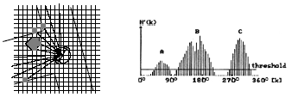
Vektortér hisztogram (VFH)
A mobilrobot körül egy w tartományban létrehozunk egy „ablakot”, melyet polárisan (sugárirányban: szög-szektorosan) még felosztunk. Ezzel pontosabban meg tudjuk határozni, hogy melyik irányban van az akadály, és ebből pedig azt, hogy merre induljunk tovább.
A mobilrobot haladási iránya a hisztogramnak megfelelően, a globális haladási iránynak megfelelően ⇒ egy költségfüggvénynek megfelelően kerül meghatározásra.
A költségfüggvény lehet:
G = a*cél_irány + b*számolt_orientáció + c*előző_orientáció
Ahol a, b, c = súlyozások, hogy melyik tényezőt milyen súlyozással vegyük figyelembe.

Slide 29
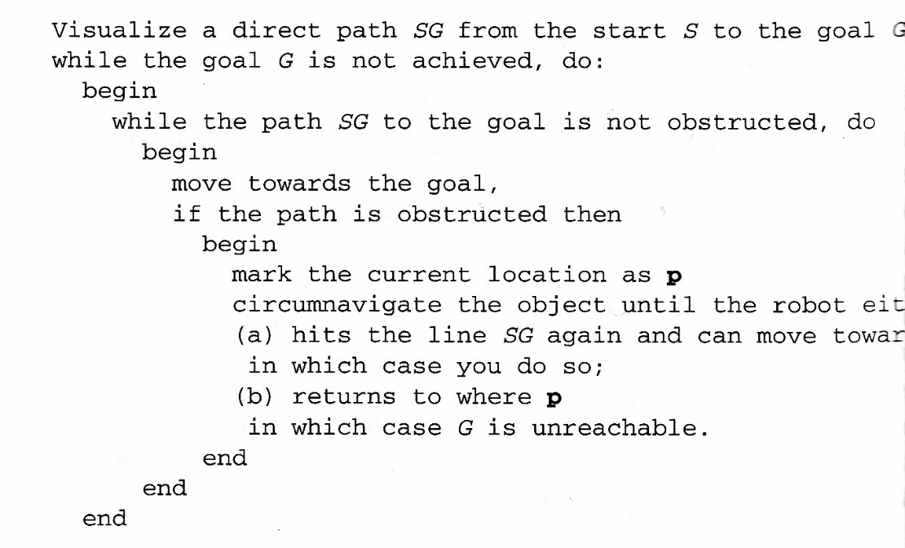
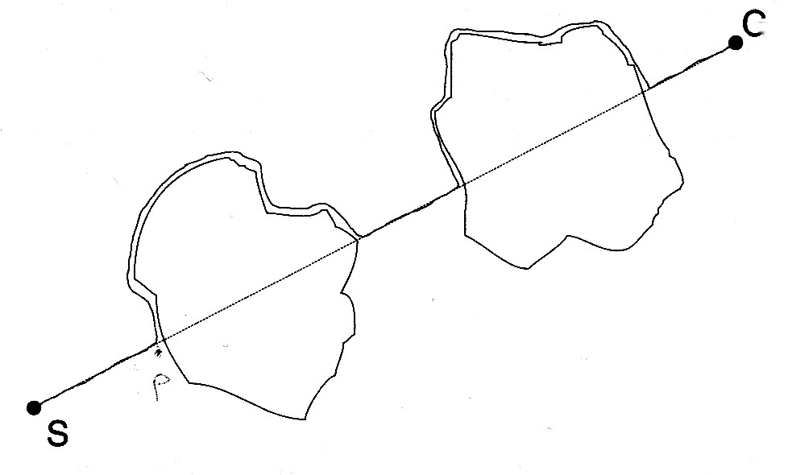
BUG, BUG1, BUG2 algoritmusok
Start
Akadály1
Cél
Akadály2

Slide 30
Reeds-Shepp algoritmusok (Geometriai primitívákon alapuló)
Geometriai primitívákon alapuló pályatervező algoritmusok. Ebben a bekezdésben a geometriai primitívák alatt szakaszok (S), ívek (C) és megfordulást jelentő szimbólumok (|) értendők. A megfordulás alatt irányváltoztatás értendő, az előre → hátra, illetve hátra → előre között. Az ilyen típusú pályatervező algoritmusok általában feltételeznek egy bizonyos mobilrobot-kinematikát (általában kerekes járművekről van szó, de még ezen belül is az egyes algoritmusok pontosításra szorulnak). Az egyik legismertebb kifejlesztői és képviselői az ilyen típusú algoritmusoknak, Reeds és Shepp.
variációk | α | β | γ | d
C_{α}|C_{β}|C_{γ} | [0,π] | [0,π] | [0,π] | -
C_{α}|C_{β}C_{γ} | [0,β] | [0,π/2] | [0,β] | -
C_{α}C_{β}|C_{γ} | [0,β] | [0,π/2] | [0,β] | -
C_{α}S_{d}|C_{γ} | [0,π/2] | - | [0,π/2] | (0,∞)
C_{α} C_{β}|C_{β}C_{γ} | [0,β] | [0,π/2] | [0,β] | -
C_{α} |C_{β}C_{β}|C_{γ} | [0,β] | [0,π/2] | [0,β] | -
C_{α} |C_{π/2}S_{d} C_{π/2} |C_{γ} | [0,π/2] | - | [0,π/2] | (0,∞)
C_{α} |C_{π/2}S_{d} C_{γ} | [0,π/2] | - | [0,π/2] | (0,∞)
C_{α} S_{d} C_{π/2}| C_{γ} | [0,π/2] | - | [0,π/2] | (0,∞)
Reeds és Shepp megállapította, hogy ha figyelembe veszzük a geometriai- és mozgás-primitívákat is, akkor 48 különböző variációval bármilyen pályát le tudunk írni.

Slide 31
Globális pályatervező eljárások
A globális pályatervező eljárásoknál az útvonal általában ismert környezetben (ahol ismert a munkaterület térképe: topológiai/metrikus) kerül meghatározásra. Az ilyen eljárások számítási igénye jóval nagyobb, mint a lokális eljárásoké. Az eljárások a számítás szempontjából két fázisra oszthatók, egy „off-line” (ami az előkészítő fázis, kiragadja a megfelelő adatokat az előre megadott munkaterület-térképből. Némely esetben tanuló „learning” fázisnak is emlegetik.) és egy „on-line” (némely esetben „query” vagy „real-time”), végrehajtó fázis, ami általában valamilyen gyors algoritmus az optimális (közel optimális) útvonal kiválasztására. Amennyiben kategorizálni szeretnénk a globális pályatervező eljárásokat, akkor három nagyobb kategóriát lehetne felállítani: az elsőbe sorolhatók a Reeds-Shepp féle, kibővített paraméterekkel dolgozó pályatervező eljárások, a másodikba a hullámterjedéses módszeren alapuló pályatervező eljárások, míg a harmadikba a véletlenszerű (P-PPL) pályatervező eljárások.
Az első kategória abban tér el a klasszikus Reeds-Shepp metódustól, hogy ebben az esetben az algoritmusnak figyelembe kell vennie a munkaterületen lévő akadályokat. A metódusok általában valamilyen munkaterületi felosztással kezdődnek, ahol először, a bejárhatóság szempontjából, megállapításra kerülnek az akadályok és a szabad területek. Az akadályok általában valamilyen konvex poligon formájában vannak képviselve a munkaterületen. Ezek után az „off-line” fázisban egy gráf-rendszer kerül megvalósításra, -az előző munkaterület-térkép alapján-, amely magába foglalja a szabad területeket (lehetséges útvonalakat) függetlenül a kiindulási- és cél-koordinátáktól. Itt a gráf-rendszer élei és csomópontjai követik a konfigurált akadályok határvonalait, illetve sarokpontjait, vagyis a végleges út szempontjából az útvonal falkövetéses, majd a végén célkövetéses lesz. Ebben a fázisban valójában még nincs is megállapítva kiindulási-, ill. cél-koordináta. A második fázis, a megvalósítási „Real-time” fázis, ahol az előző fázisban felépített adat-struktúrák alapján, általában három lépésben, megtervezésre kerül a végrehajtási útvonal. Az első lépésben a kiindulási- és cél-koordináták kerülnek meghatározásra. Ebben a lépésben, a munkaterületnek megfelelően, több lehetséges útvonal is kialakulhat a koordináták között. A második lépés általában valamilyen gráf-keresési módszer (pl.: A* algoritmus), amely megkeresi a két koordináta között lévő „legrövidebb” (vagy legkisebb számítási költséggel járó) utat. A harmadik lépés, pedig a kiválasztott útvonalra megtervezi a bejárandó, végleges végrehajtási útvonalat, ahol az algoritmusok nagy része az ívekből-szakaszokból összetevődő Reeds-Shepp metódust használja.

Slide 32
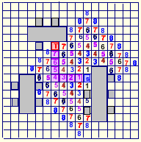
Hullámterjedéses módszerek1
A hullámterjedéses módszerek szintén a munkaterület felosztásával kezdődnek. Alap kivitelben, itt a munkaterület négyzethálósan van felosztva, így az akadályok is négyszögekkel vannak képviselve a munkaterületen. A továbbiakban a négyzetek számozva vannak, kiindulva (legkisebb számozás) az indulási koordinátától (S), -körbe, mint ahogy a hullám terjed-, egészen a cél-koordinátáig (C). Az útvonal (keresés) a számozások alapján alakul ki (a cél felé tartva, mindig az eggyel nagyobb számozású négyzet a következő).

Slide 33
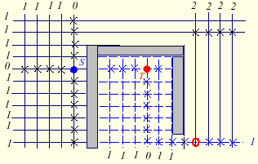
Hullámterjedéses módszerek 2
A hatvanas évek végén (1968/69) a négyzetrács-szerkezetű területfelosztást, vízszintes és függőleges vonalak hálója váltotta fel. Ezekben az esetekben a kiindulás és cél koordinátákat jelölő vonalak voltak a „0” számmal jelölve, majd távolodva tőlük emelkedtek a számok is. Itt is külön hullámot indítottak a kiindulási és cél koordinátákból, majd a számozás és vonalak metszéspontjai alapján került megállapításra az útvonal.

Slide 34
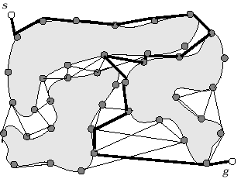
Véletlenszerű pályatervező algoritmusok
A véletlenszerű pályatervező algoritmusok hasonlítanak az első kategóriába sorolt, globális Reeds-Shepp metódushoz. Az előzőekben említettekkel összehasonlítva, talán ez a legáltalánosabb, de mindenesetre a legújabb metódus. Itt mindenképpen meg kell említeni Lydia Kavraki és J-C. Latombe munkáit, akik talán elsőként dolgozták ki és alkalmazták ezt a módszert.
Ezek az algoritmusok szintén két részre oszthatók, egy számításigényes tanulási (learning) és egy gyors végrehajtó (query) fázisra.
A tanulási rész a munkaterület felosztásával kezdődik, szabad területekre, illetve akadályokra. A továbbiakban azonban már eltér az előzőektől, itt ugyanis a szabad területeken belül, véletlenszerűen, konfigurációs pontok lesznek elhelyezve, majd a szomszédos konfigurációs pontok összekötésre kerülnek. Ezekből a konfigurációs pontokból és az összekötésekből kialakul egy gráf-rendszer (nem irányított). Ennél a metódusnál, általában már a gráf-rendszer elkészítésénél több szempontot is figyelembe lehet venni, mint pl.: csak a szabad területen belül szabad összekötni a konfigurációs pontokat, és már az összekötésnél figyelembe kell venni a robot kinematikai tulajdonságait (kanyarodási képesség). Minél több szempontot veszünk figyelembe a tanulási fázisban, annál gyorsabb lesz a végrehajtási fázisunk.
A végrehajtási fázisban a kiindulási és cél koordináták meghatározása után, elindul egy rövid keresés, ami ezeket a koordinátákat „rávetíti” a megfelelő (ami általában a legközelebbi) gráf összetevőkre (általában a ponthoz legközelebb eső él). Ezek után egy gráf-keresési algoritmus (A*, Dijsktra) megkeresi az összeköttetést a két pont között, majd a végleges útvonal illesztése következik. A megtalált összeköttetés nem minden esetben kell, hogy a legmegfelelőbb útvonal is legyen, ezért ezek a továbbiakban még különböző szempontok alapján még optimalizálhatóak.

Slide 35
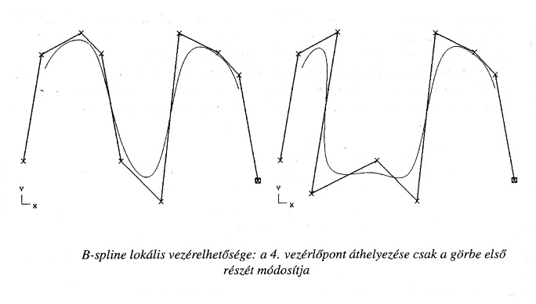
Lágygörbéken alapuló pályatervezés
Ez a pályatervezés a végrehajtó (query) részre vonatkozik.
Ez a legújabb pályatervező algoritmusok közé tartozik. Általában a közel idő-optimális pályatervezést valamilyen lágygörbe segítségével érik el. A lágygörbék adják a legfolytonosabb utat, kizárják a hirtelen fékezéseket, gyorsulásokat.
Legismertebb görbék a pályatervezéshez:
Lagrange interpolációs görbék: A görbe átmegy a vezérlőpontokon. Sajnos hajlamos az oszcillációra. Egy vezérlőpont koordinátájának megváltoztatása, sajnos az egész görbére hat → globálisan megváltozik az egész görbe alakja.
Bézier approximációs görbék: A görbe nem megy át a vezérlőpontokon (csak az elsőn és az utolsón), de a vezérlőpontok konvex burkában marad.
Összetett görbék (több görbeszegmensből építkező görbék) – SPLINE -ok: fontos az illeszkedési pontok folytonossága. A robotirányítás szempontjából legideálisabb a C³ (létezik a harmadik deriváltja) folytonosságú, de már a C² folytonosságú is elégséges lehet. Előny: a B-Spline -ok lokálisan vezérelhetőek ⇒ egy vezérlőpont megváltoztatása, csak a közvetlen környezetére hat.

